Slide 1
素数和合数
六年级数学培训教材

Slide 2
主要内容
倍数multiple和因数factor
素数prime和合数composite的概念
分解素因数prime factorization
筛除法求素数
例题讲解
哥德巴赫猜想与陈氏定理
趣味素数（孪生素数，寻找大素数）

Slide 3



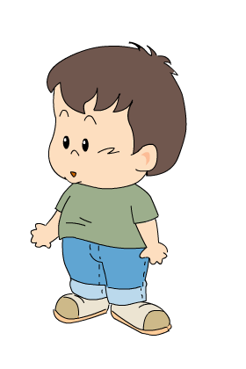
找出1~20各数的因数，看看它们的因数的个数有什么规律。
有的数只有两个因数，如5的因数是1和5。
1只有因数1。

Slide 4
找出1~20各数的因数，看看它们的因数的个数有什么规律。
我们来给它们分分类吧！
有的数因数不止两个，比如9的因数是1，3和9。

Slide 5
找出1~20各数的因数，看看它们的因数的个数有什么规律。
只有一个因数 | 只有1和它本身两个因数 | 有两个以上的因数

Slide 6

只有一个因数 | 只有1和它本身两个因数 | 有两个以上的因数
1 | 2，3，5，7，11，13，17，19 | 4，6，8，9，10，12，14，15，16，18，20
一个数，如果只有1和它本身两个因数，这样的数叫做质数（或素数）。
如：2，3，5，7都是素数。

Slide 7
只有一个因数 | 只有1和它本身两个因数 | 有两个以上的因数
1 | 2，3，5，7，11，13，17，19 | 4，6，8，9，10，12，14，15，16，18，20
一个数，如果除了1和它本身还有别的因数，这样的数叫做合数。
如：4，6，15，49都是合数。
1既不是素数，也不是合数。

Slide 8

判断下列各数中哪些是素数，哪些是合数。
17 22 29 35 37 87 93 96
素数：17，29，37。
合数：22，35，87，93，96。

Slide 9
倍数和筛除法
我们一起来找出50以内的所有素数。
2, 3, 4, 5, 6, 7, 8, 9,10,
11,12,13,14,15,16,17,18,19,20,
21,22,23,24,25,26,27,28,29,30,
31,32,33,34,35,36,37,38,39,40,
41,42,43,44,45,46,47,48,49,50
（除了2，3，5，7）其余能够被2，3，5，7整除的就是合数，否则就是素数(筛除法)
Notes:
这个筛子很奇怪，只留下除1以外的素数，筛除素数的所有倍数。

Slide 10
筛除法求素数（算法）说明
具体做法如下：（给定n，求n以内的素数）
(1) 先将1挖掉(因为1不是素数也不是合数，且是所有正整数的因数);
(2) 用2去除它后面的各个数，把能被2整除的数挖掉，即把2的倍数挖掉;
(3) 用3去除它后面的各数，把3的倍数挖掉;
(4) 分别用5,7, …各素数作为除数去除这些数以后的各数;
这个过程一直进行到不大于根号n的最大素数为止.
例如找2～100的素数，要一直进行到除数为7（10以内最大的素数）为止，也就是说只要清除2,3,5,7的倍数，剩下的就都是素数。
Notes:
这是一个奇特的筛子，留在筛子里的数是素数，素数的倍数全部掉下去了。

Slide 11
找出100以内的素数，做一个素数表。
1 | 2 | 3 | 4 | 5 | 6 | 7 | 8 | 9 | 10
11 | 12 | 13 | 14 | 15 | 16 | 17 | 18 | 19 | 20
21 | 22 | 23 | 24 | 25 | 26 | 27 | 28 | 29 | 30
31 | 32 | 33 | 34 | 35 | 36 | 37 | 38 | 39 | 40
41 | 42 | 43 | 44 | 45 | 46 | 47 | 48 | 49 | 50
51 | 52 | 53 | 54 | 55 | 56 | 57 | 58 | 59 | 60
61 | 62 | 63 | 64 | 65 | 66 | 67 | 68 | 69 | 70
71 | 72 | 73 | 74 | 75 | 76 | 77 | 78 | 79 | 80
81 | 82 | 83 | 84 | 85 | 86 | 87 | 88 | 89 | 90
91 | 92 | 93 | 94 | 95 | 96 | 97 | 98 | 99 | 100

Slide 12
找出100以内的素数，做一个素数表。
1 | 2 | 3 | 4 | 5 | 6 | 7 | 8 | 9 | 10
11 | 12 | 13 | 14 | 15 | 16 | 17 | 18 | 19 | 20
21 | 22 | 23 | 24 | 25 | 26 | 27 | 28 | 29 | 30
31 | 32 | 33 | 34 | 35 | 36 | 37 | 38 | 39 | 40
41 | 42 | 43 | 44 | 45 | 46 | 47 | 48 | 49 | 50
51 | 52 | 53 | 54 | 55 | 56 | 57 | 58 | 59 | 60
61 | 62 | 63 | 64 | 65 | 66 | 67 | 68 | 69 | 70
71 | 72 | 73 | 74 | 75 | 76 | 77 | 78 | 79 | 80
81 | 82 | 83 | 84 | 85 | 86 | 87 | 88 | 89 | 90
91 | 92 | 93 | 94 | 95 | 96 | 97 | 98 | 99 | 100

Slide 13


下面的说法正确吗？说说你的理由。
（1）所有的奇数都是素数。
（2）所有的偶数都是合数。
（3）在1，2，3，4，5，…中，除了素数以 外都是合数。
（4）两个素数的和是偶数。
9是合数，也是奇数
2是偶数，却是素数
1不是合数，也不是素数
2+3=5是奇数

Slide 14
下面各数中哪些是素数？哪些是合数？分别填入指定的圈里。
27 37 41 58 61 73 83 95
11 14 33 47 57 62 87 99
素数
合数
37，41，61，73，83，11，47。
27，58，95，14，33，57，62，87，99。

Slide 15
素数和合数知识点
思考与回顾

Slide 16
知识点回顾
类似2,3,5,7,11,13,17,19这样的正整数，只有1和它本身两个因数，这类数就是素数（质数），prime number
除1以外的正整数中，除了素数，就是合数，composite number，如4,6,8,9,10,12,14,15…
素数和合数都有无限多个。
1既不是素数，也不是合数。
任意大于2的偶数，都可以写成两个素数的和（著名的哥德巴赫猜想，世界难题，至今未解，简称1+1=2）
足够大的偶数，可以写成一个素数和一个不超过两个素数的乘积之和（陈氏定理，陈景润，简称1+2=3）

Slide 17
分解素因数

Slide 18
分解素因数
把一个合数用素因数相乘的形式表示出来，叫做分解素因数。分解素因数常用的方法有：树枝分解法、短除法、口算法等。

Slide 19
分解素因数Prime factorization
算术基本定理（也叫唯一分解定理）
任意大于1的整数n,可以分解成
其中 p_{k}是互不相同的素数，a_{k}是正整数。

Slide 20
分解素因数过程演示——树枝分解法
30
6
2
3
5
顶层
第一层
第二层
所以 30=2×3×5
Notes:
从小到大，或者从半数附近寻找因数，不断循环分解，直到所有因数为素数或1为止。

Slide 21





分解素因数图示
4 = 2×2
15 = 3×5
30 = 2×3×5
……
每个合数都可以由几个素数相乘得到。
还可以这么表示。
30 = 2×3×5
2
15
2
30
3
15
3
5
5
树枝分解法
短除法

Slide 22
推论1：正约数个数
算术基本定理（也叫唯一分解定理）
任意大于1的整数n,可以分解成
此时正整数n的正约数（因数）个数为：
D(n)=(1+a₁) (1+a₂) ……(1+a_{k})
注：正约数（因数）包括了1和它本身.

Slide 23
推论2：正约数的和
此时正整数n的所有正约数的和为：

Slide 24
典型训练题-1
1、将20写成两个素数之和，这两个素数最大乘积是多少？
2 、在14＝2×7中，2和7都是14的（ ）。
（A）素数 （B）互素数 （C）素因数 （D）公因数
3 、将下列各数分解素因数，并用连乘的形式表示结果。
（1）48； （2）120
4、 39，47，57，83中为素数的有（ ）
（A） 39，47 (B) 47，57 （C）57，97 （D）47，83
5、12的素因数是（ ）
（A）1，2，3，4 （B）2，3 （C）2，2，3 （D）1，2，3，4，6，12
6、下列分解素因数正确的是（ ）
（A）42＝2×21 （B）48＝1×2×2×2×2×3
（C）24＝4×6 （D）62＝2×31
7、一个素数的3倍与另一个素数的2倍之和是100，求这两个素数。
Notes:
40可以写成两个素数之和，这两个素数最大乘积是多少？

Slide 25
典型训练题-1
7、下列说法中正确的是（ ）
（A）自然数包括素数和合数两类 (B）不存在最小的素数
（C）1既不是素数，也不是合数 （D）2是最小的合数
8、两个素数相乘的积一定是 （ ）
（A）奇数 （B）偶数 （C）素数 （D）合数
9、根据要求填空：在1，2，9，21，43，51，59，64这八个数中，
（1）是奇数又是素数的数是（ ）；
（2）是奇数不是素数的数是（ ）；
（3）是素数而不是奇数的数是（ ）；
（4）是合数而不是偶数的数是（ ）；
（5）是合数而不是奇数的数是（ ）．
10、把下列各数写成几个素因数乘积的形式．
（1）18 （2）35 （3）45
（4）189 （5）72 （6）238
（7）338

Slide 26
公因数与互素

Slide 27
知识要求2
1、互素coprime：如果两个整数的公因数只有1，那么称这两个数是互素(最大公因数为1，常记为gcd(a，b)=(a，b)=1，就是指a，b互素)．
2、公因数和最大公因数：几个数公有的因数，叫做这几个数的公因数，其中最大的一个，叫做这几个数的最大公因数．
3、p是素数，若p|bc，则p|b 或 p|c
4、若(a，b)=1， a|bc，则a|c
5、若（a，b）=1，则（a^{n}，b^{m}）=1
6、求两个数的最大公因数可以用列举法、分解素因数法和短除法。

Slide 28
典型训练题-2
1、已知9的因数是1，3，9；12的因数是1，2，3，4，6，12，那么下列说法正确的是（ ）
（A）9和12有1个公因数 （B）9和12有3个公因数
（C）9和12最大公因数为3 （D）9和12的最大公因数是9
2、16和24的公因数有（ ）
(A) 2，4，6，8，12 （B）2，4，8，12
（C）1，2，4，6 （D）1，2，4，8
3、下面各组数中两个数为互素数的是（ ）
（A）12和65 （B）115和70
（C）119和17 （D）36和45

Slide 29
典型训练题-2
4、在15和8、10和42、25和26、45和55、13和65这5组数中，最大公因数不是1的有（ ）组。
（A）1 (B) 2 (C) 3 (D) 4
5、三个连续自然数的最大公约数是（ ）。
（A）最小的数 （B）最大的数 （C）1 （D）无法确定
6、正整数a既是甲的倍数，又是乙的因数。下列说法中，正确的是（ ）。
（A）甲乙两数大小相等 （B）甲小于乙
（C）甲是乙的因数 （D）乙是甲的因数

Slide 30
典型训练题-3
求最大公因数:
（1）30和42
（2）16和80
（3）12和18
（4）51和68
（5）56和126
（6）78和65
（7）40和48

Slide 31
公倍数和最小公倍数

Slide 32
【知识点4】
公倍数和最小公倍数：几个整数的公有的倍数叫做他们的公倍数，其中最小的一个叫做它们的最小公倍数，常记为[a，b]，显然有 a|[a，b]， b|[a，b]， 且[a，b](a，b)=a*b.
求两个数的最小公倍数可以用列举法、分解素因数法和短除法。

Slide 33
典型训练题-4
1、27是3和9的（ ）
（A）最小公倍数 （B）公倍数 （C）最大公因数 （D）公因数
2、已知m=2×3×5， n=2×5×7， 那么m、n的最小公倍数是（ ）
（A）10 （B）60 （C）70 （D）210
3、用一个数去除以12和18，正好都整除，则这个数最小是（ ）
（A）72 （B）36 （C）18 （D） 6
4、如果整数P是整数Q的2倍，那么下列说法正确的是（ ）
（A） P， Q的最小公倍数一定是P
（B） P，Q的最小公倍数一定是Q
（C）P，Q的最小公倍数一定是P的2倍
（D）P，Q的最小公倍数一定是P、Q 之积
5、两个数互素，且它们的最小公倍数是72，那么这两个数可能是（ ）
（A）3，24 （B）8，9 （C）18，4 （D）36，8

Slide 34
典型训练题-5
1、求下列各组数的最大公因数和最小公倍数．
（1）48和72 （2）30和15
（3）27和36 （4）12和40
（5）15和8 （6）12、18和24
2、求出下列每组分数中分母的最小公倍数
（1）3/4 和1/6
（2）2/5 和2/9
（3）11/15 和7/18

Slide 35
填空练习
（1） 一个正整数除了（ ）和它（ ），不再有别的因数，这个正整数叫做（ ）数。【只有两个因数】
（2） 一个正整数除了（ ）和它（ ），还有别的因数，这个正整数叫做（ ）数。【有超过2个的因数】
（3） 在正整数中，（ ）不是素数，也不是合数。
（4）末尾是（ ）的整数是2的倍数，
末尾是（ ）的整数是5的倍数，（ ）的整数是3的倍数 。
（5）整数中，（ ）是奇数，
（ ）是偶数。
1
本身
素
1
本身
合
1
0, 2, 4, 6, 8
0, 5
各位数字和是3的倍数
不能被2整除的数
2的倍数

Slide 36
分类
奇数
2|2n+1
整数
（按能否被2整除分类）
偶数
2|2n
素数(因数个数=2)
合数(因数个数>2)
正整数
（按约数的个数分类）
1(因数个数=1)
Notes:
奇、偶数包括负整数吗？素数和合数只包括除了1以外的正整数。

Slide 37
填空题
12=2² ×3
12的因数共有（ ）个，其中（ ）是素数，（ ）是合数，（ ）既不是素数也不是合数
100以内的素数有（ ）个。
同时被2，3，5整除的最大三位数是（ ），最小三位数是（ ）
6
2, 3
4,6,12
1
25
990
120
Notes:
最大三位数是999，同时被2,5整除，则末尾为0,故990就是所求最大三位数。
最小三位数是100，能被2,5整除，被3除余1， 故120就是最小的三位数。

Slide 38
是否判断题
①所有的奇数都是素数。
②除2以外，所有的素数都是奇数。
③所有的偶数都是合数。
④除2以外，所有的偶数都是合数。
⑤在自然数中，除了素数以外都是合数。
⑥大于1的自然数，不是素数就是合数。
⑦在自然数中，1既不是素数，也不是合数。
×
√
×
√
×
√
√

Slide 39
判断题
所有的素数都是奇数
所有的合数都是偶数
正整数中除了1，不是素数就是合数
除了2和5以外，个位上是0、2、4、6、8、5的数都是合数
除了3这个数，各个数位上的数字的和能被3整除的数都是合数
两个正整数相乘，积一定是合数
×
×
√
√
√
×
Notes:
讨论约数，倍数，合数，素数，一般不含0，尽管0是自然数。2是素数，但不是奇数，9是合数，但9不是偶数，1也是正整数，1x7=7是质数，却不是合数。

Slide 40
是否题判断
（1） 一个整数不是奇数就是偶数。
（2） 一个比0大的自然数不是素数就是合数。
（3）12只有2，6，3，4这四个因数。
（4） 15是倍数，3是因数。
（5） 素数都是奇数。
（6） 合数都是偶数。
（7）路口红绿灯按照红绿黄红绿黄的顺序切换，已知第一次是黄灯亮，第80次一定是红灯亮。
（8）1路车3分钟一班，5路车4分钟一班，两种车同时发车，15分钟后两车再次同时发车。
（9）所有的奇数都是素数。
（10）两个素数相加，和一定是合数。
（11）9既是奇数又是合数。
（12）相邻两个自然数的积一定是奇数。
（13）相邻三个奇数的和一定是3的倍数。
√
×
×
×
×
×
×
×
×
×
√
×
√
Notes:
整数包括正负整数和0，故奇数和偶数也有负奇数和负偶数。

Slide 41
例题
1 、在14＝2×7中，2和7都是14的（ ）。
（A）素数 （B）互素数 （C）素因数 （D）公因数
2、12的素因数是（ ）
（A）1,2,3,4 （B）2,3
（C）2,2,3 （D）1,2,3,4,6,12
3、下列分解素因数正确的是（ ）
（A）42＝2×21 （B）48＝1×2×2×2×2×3
（C）24＝4×6 （D）62＝2×31
4、将20写成两个质数之和，这两个质数最大乘积是多少？

Slide 42
哥德巴赫猜想 Goldbach Conjecture
1742年6月7日，德国数学家歌德巴赫发现：
每一个大于2的偶数，都可以写成两个素数（质数）的和。简称为（1+1=2），
例如： 6=3+3，10=3+7，8=3+5， 12=5+7
直到现在，还无人彻底证明。所以只能说是一个猜想，称为“歌德巴赫猜想”。
取得国际领先地位的是中国数学家陈景润。他于1973年证明了（1+2），就是任何一个充分大的偶数都可以表示为一个素数加上不超过两个素数的乘积。例如：8=2+2×3，18=3+3×5， 98=7+13×7。这个猜想的最后解决，可能还需要许多人的艰苦而又漫长的探索。无论如何，人们总有一天会解决这个难题的。

Slide 43
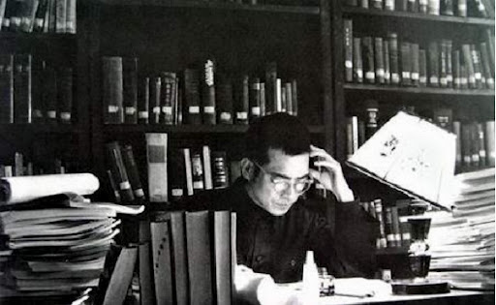
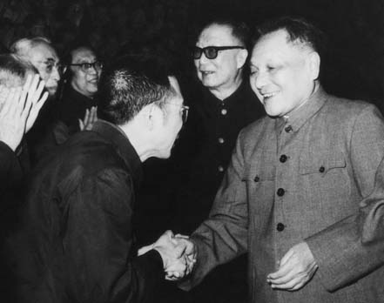
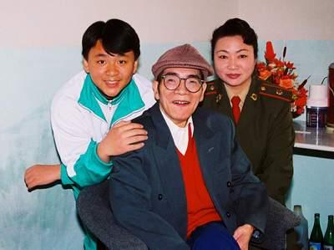
哥德巴赫猜想 Goldbach Conjecture
1742年6月7日，德国数学家歌德巴赫发现：
每一个大于2的偶数，都可以写成两个素数（质数）的和。简称为（1+1=2），
例如： 6=3+3，10=3+7，8=3+5， 12=5+7
直到现在，还无人彻底证明。所以只能说是一个猜想，称为“歌德巴赫猜想”。
取得国际领先地位的是中国数学家陈景润。他已证明了（1+2），就是任何一个充分大的偶数都可以表示为一个素数加上不超过两个素数的乘积。例如：8=2+2×3，18=3+3×5， 98=7+13×7。这个猜想的最后解决，可能还需要许多人的艰苦而又漫长的探索。无论如何，人们总有一天会解决这个难题的。

Slide 44
最大素数？
18世纪发现的最大素数是2^31-1(2²⁵⁻¹-1)
=2,147,483,647(10位)
19世纪发现的最大素数是2^127-1(2²⁷⁻¹-1)
=170,141,183,460,469,231,731,687,303,715,884,105,727(39位)
20世纪末人类已知的最大素数是2^859433-1，用十进制表示，这是一个258715位的整数。
2003年，美国26岁学生发现2^20996011-1是一个拥有6320430位数的素数。
十七世纪费马猜测，2^(2^{n})+1，n=0，1，2…时是素数，这样的数叫费马素数，(3,5,17,257,65537),可惜当n=5时，2^32+1=4294967297=641x6700417就不是素数，至今也没有找到第六个费马素数。
Notes:
没有最大，只有更大。

Slide 45
孪生素数TWIN prime？
孪生素数：相差为2的两个素数称为孪生素数。例如3和5，5和7，11和13，10016957和10016959， 2,003,663,613×2^{195,000}-1和2,003,663,613×2^{195,000}+1 等等都是孪生素数。
与之相关的，两者相差为1的素数对只有 (2, 3)；两者相差为3的素数对只有 (2, 5)。
古希腊数学家欧几里得猜想，孪生素数猜想Twin Prime Conjecture：差为2的素数有无穷多对；或者 存在无穷多个素数p，使得p+2也是素数。
目前知道的最大的孪生素数是1159142985×2^2304－1和1159142985×2^2304＋1
Notes:
没有最大，只有更大。

Slide 46
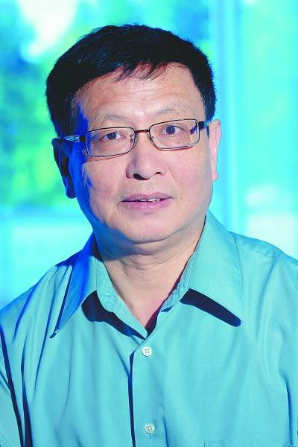
孪生素数最新进展
2013年5月14日，《自然》杂志报道，数学家张益唐证明存在无穷多个素数对相差都小于7000万（7 × 10⁷）。论文已被《数学年刊》（Annals of Mathematics）接受 。
甚至有人认为其对学界的影响将超过陈景润的“1+2”证明。
尽管从2到7000万是一段很大的距离，《自然》的报道还是称其为一个“重要的里程碑”。正如美国圣何塞州立大学数论教授Dan Goldston所言，“从7000万到2的距离（指猜想中尚未完成的工作）相比于从无穷到7000万的距离（指张益唐的工作）来说是微不足道的。”

Slide 47
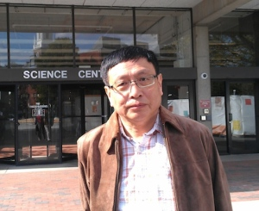
孪生素数最新进展
2013年5月13日，张益唐在美国哈佛大学发表主题演讲，介绍了他的这项研究进展。《自然》的报道称，如果这个结果成立，就是第一次有人正式证明存在无穷多组间距小于定值的素数对。换言之，张益唐将给孪生素数猜想证明开一个真正的“头”。
截至2013年6月14日, 素数对之差被缩小为 ≤ 248,910。
张益唐于1978年进入北京大学数学科学学院攻读本科，于1982年修读硕士，师从潘承彪。1985年入读普渡大学，导师为莫宗坚，以研究雅可比猜想于1991年取得博士学位。毕业后张益唐曾任多年会计，并且一度在赛百味（Subway）工作过。之后才在友人介绍下成为新罕布什尔大学数学讲师。

Slide 48
Bounded Gaps between primes
where p_{n} is the n-th prime
by Yitang Zhang
Authors
Yitang Zhang
Department of Mathematics and Statistics University of New Hampshire Durham, NH 03824

Slide 49
演示程序，找出素数

Slide 50
END

